Slide 1
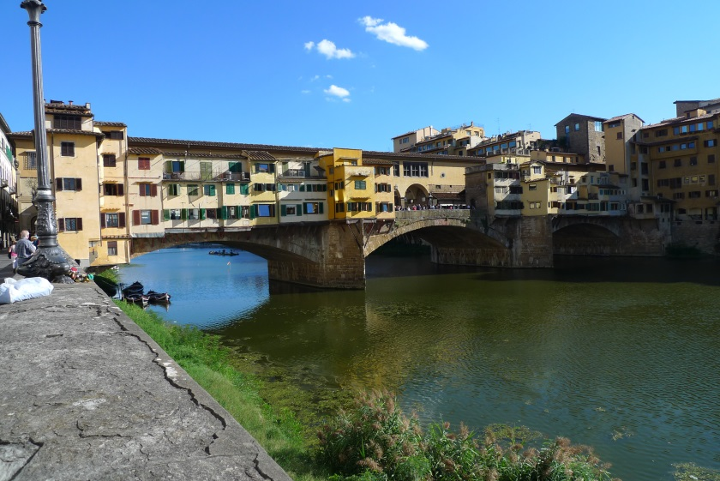

IMPEL Water Conference 5.- 6.10.2016,
Water and Land Expert Team Meeting 7.10.2016
Daniel Grůza

Slide 2

Zaměření konference:
Ochrana vodního prostředí
Postupy
Legislativa
Praxe, doporučení

Slide 3
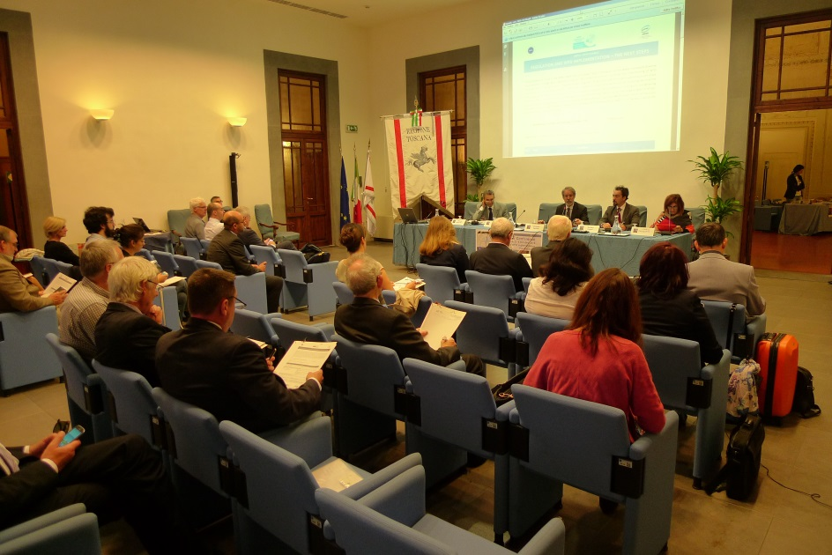
Účastnící:
Zástupci výkonných institucí zemí IMPEL
Zástupci IMPEL, UN FAO, EC Commission, dotčených organizací
Toskánska aj.

Slide 4
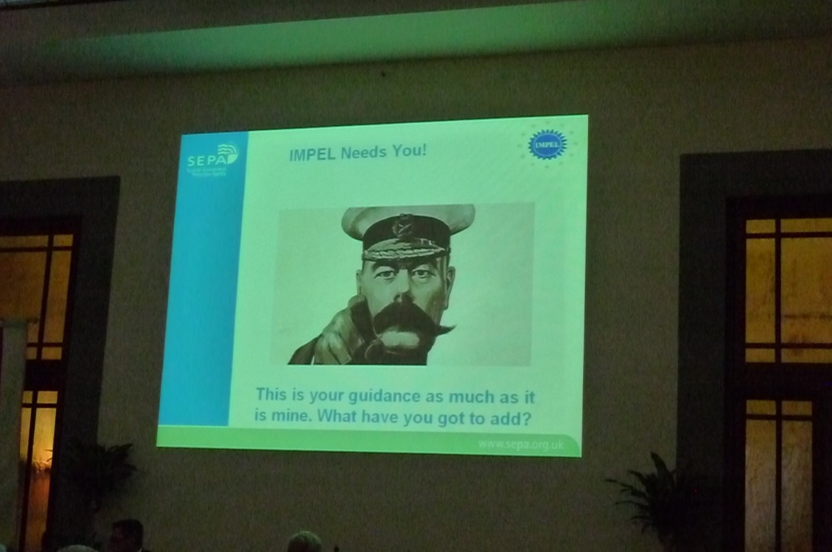
Prezentace:
Plýtvání vodou – sankce, vymáhání
Problémy implementace legislativy
Role IMPELU v Evropě
Projekty IMPELU
SWETE
Implementace WFD
ve Slovinsku, Rumunsku
Projekt WODA

Slide 5
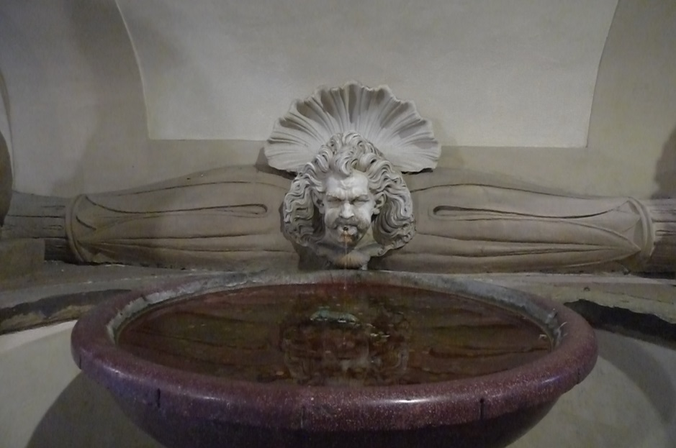
Prezentace :
Satelitní sledování země
Využití odpadní vody v Portugalsku
EC Water Framework – revize povolení, revize legislativy, difuzní znečištění zemědělství
Nitráty

Slide 6

Diskuze :
                K jednotlivým prezentacím
                Workshop na téma cíle a priority IMPEL v ochraně vod, předávání informací z IMPEL

Slide 7
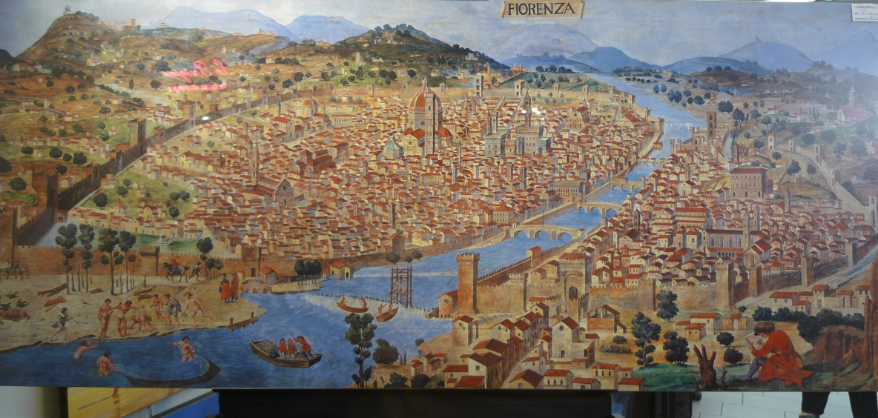
Jednání Expertního týmu pro vodu a půdu (7.10.2016)
(Water and Land Expert Team Meeting):
Výstupy probíhajících projektů (WODA2, DP3, IED BL, SWETE, ReduPiWa)
Projekty 2017
Organizace
Ostatní – drony, monitoring, hluk, webové stránky IMPELu aj.

Slide 8
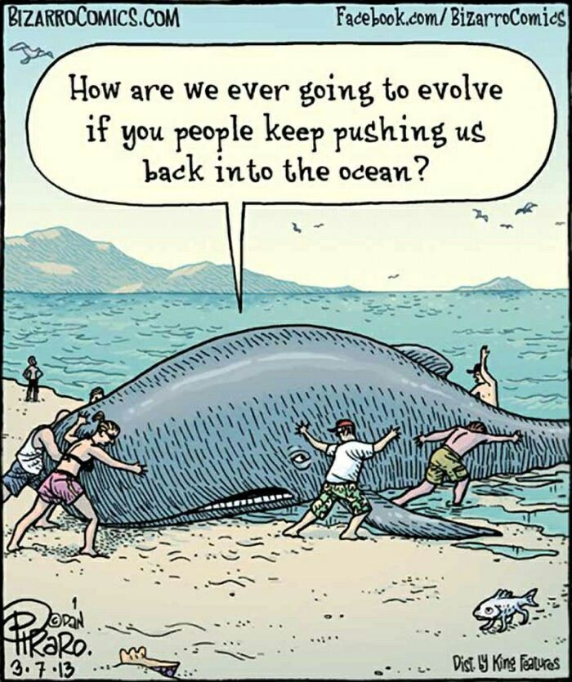
Projekty 2017:
Water saving and reuse
Good status of surface waters by river planning (phosphorus)
SWETE 3
Reduce Pesticides in Waters (ReduPiWa)
IED Baseline report 3
Ambient Underwater Noise Monitoring

Slide 9
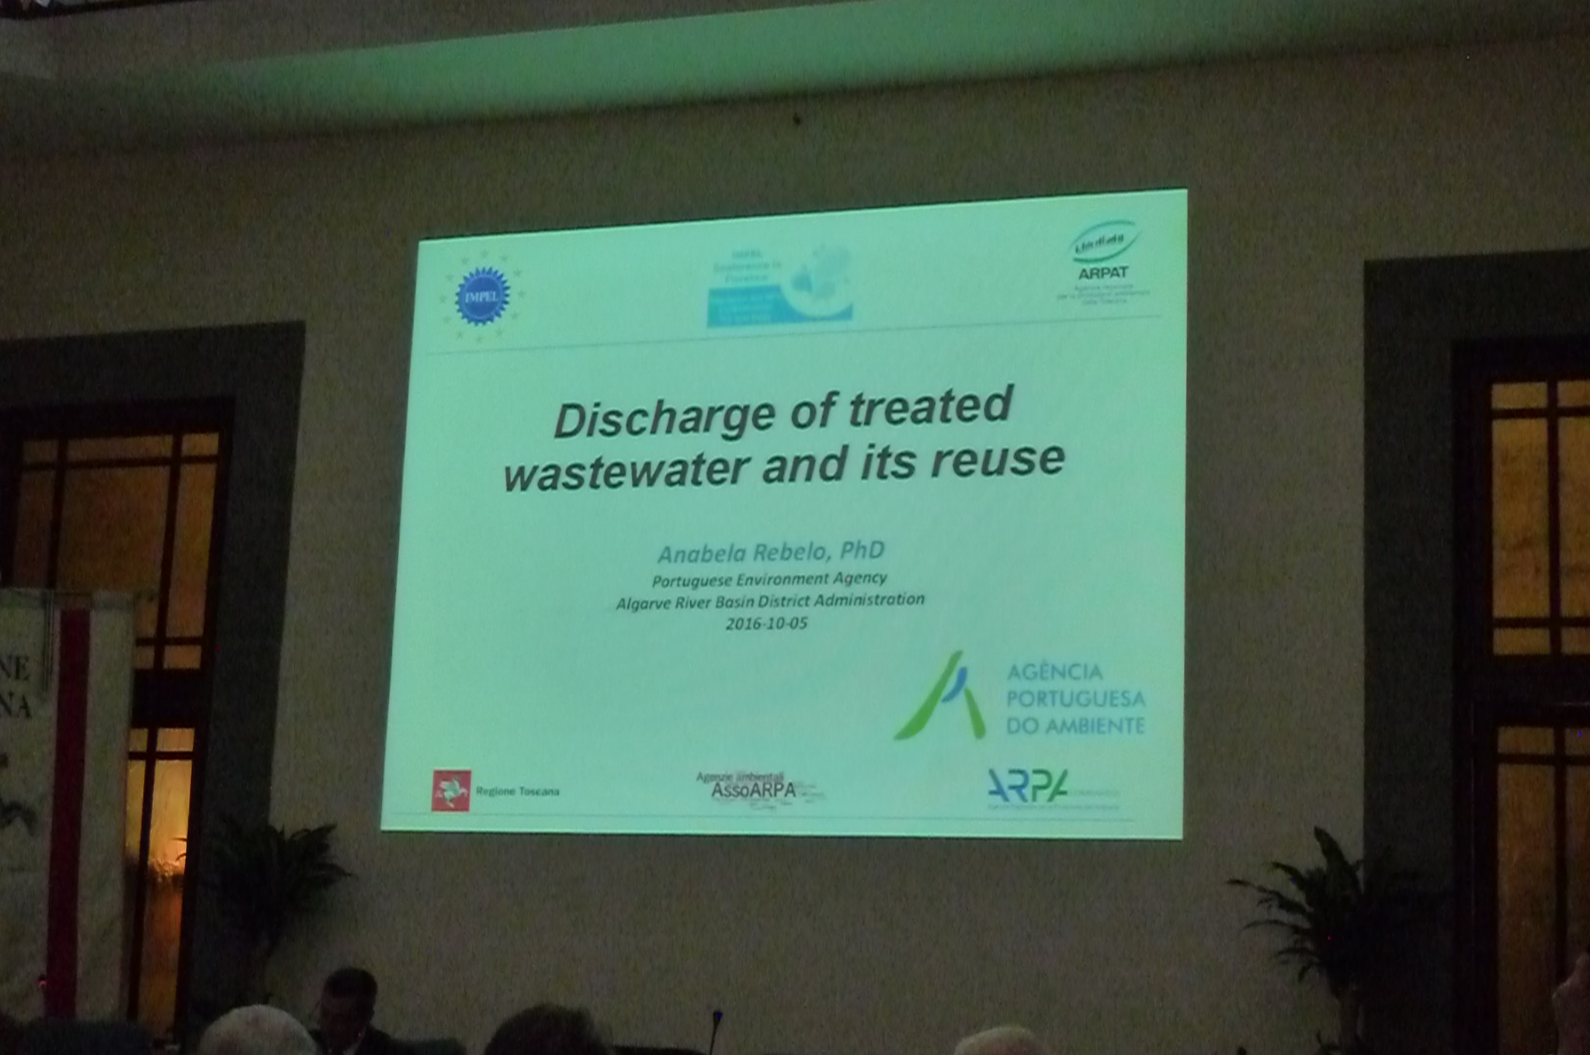

Slide 10
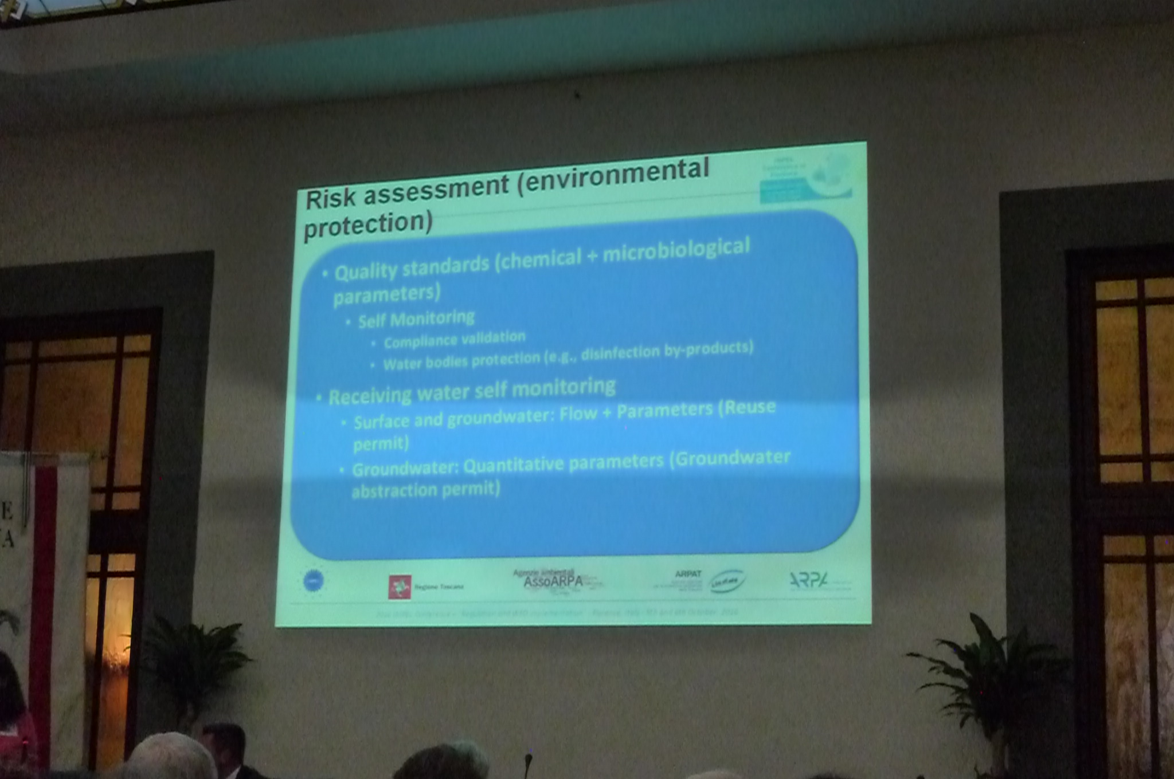

Slide 11
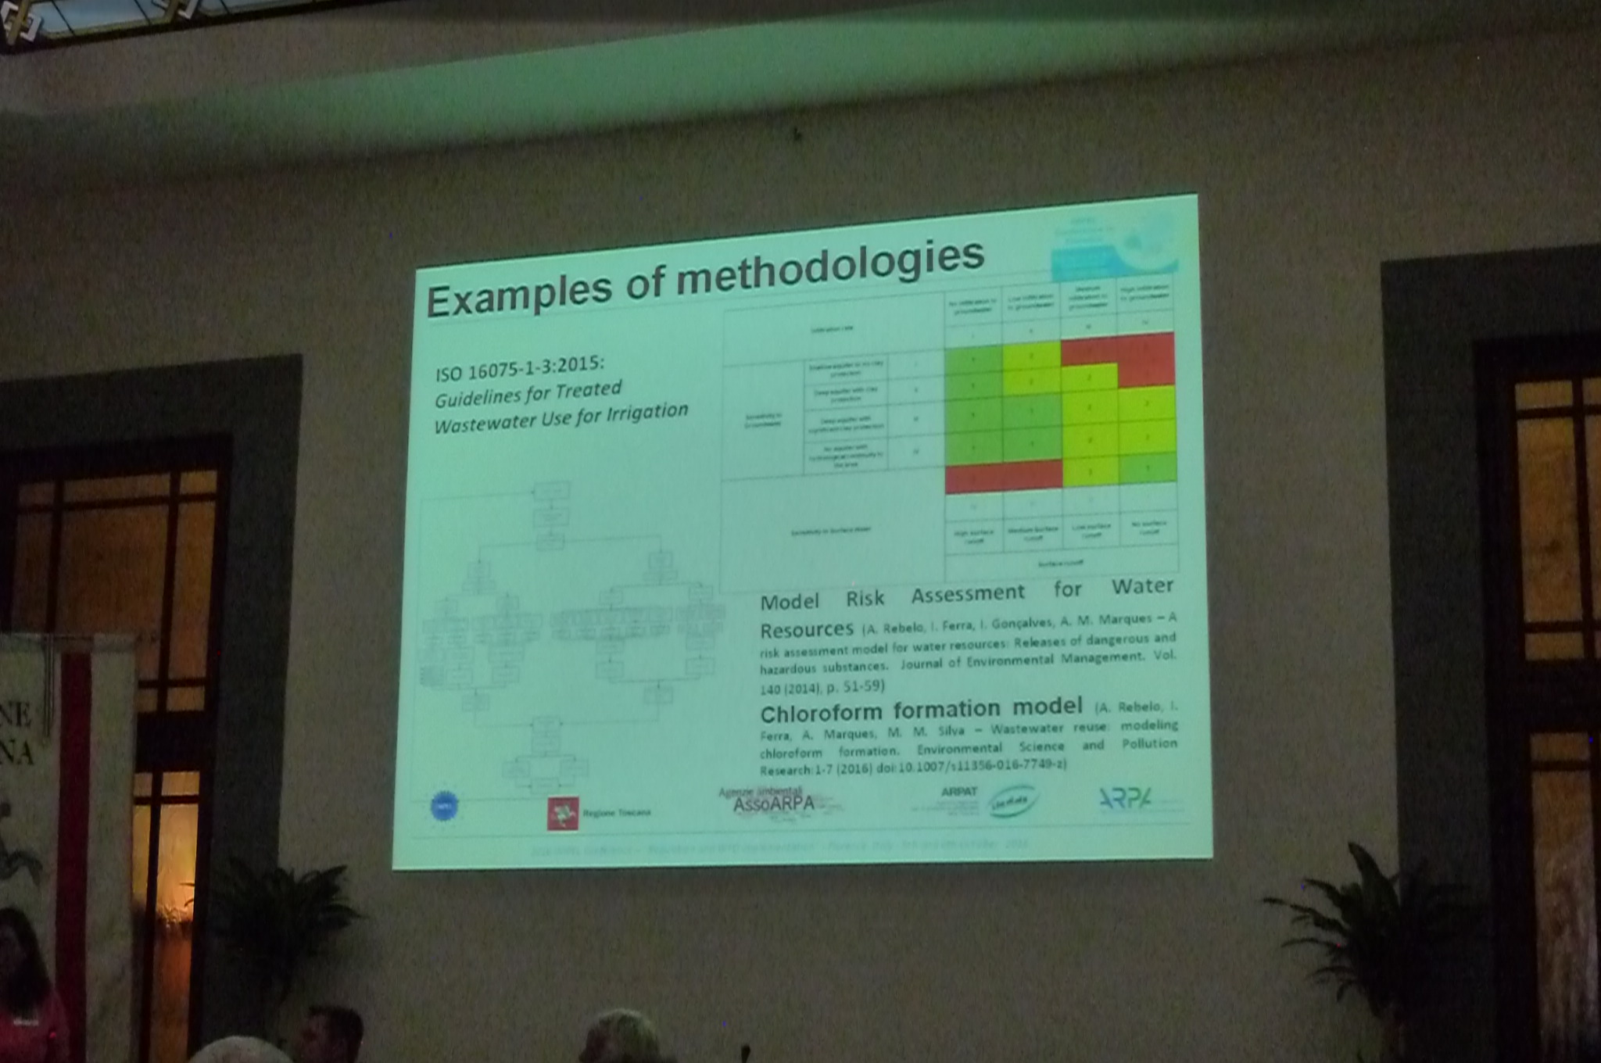

Slide 12
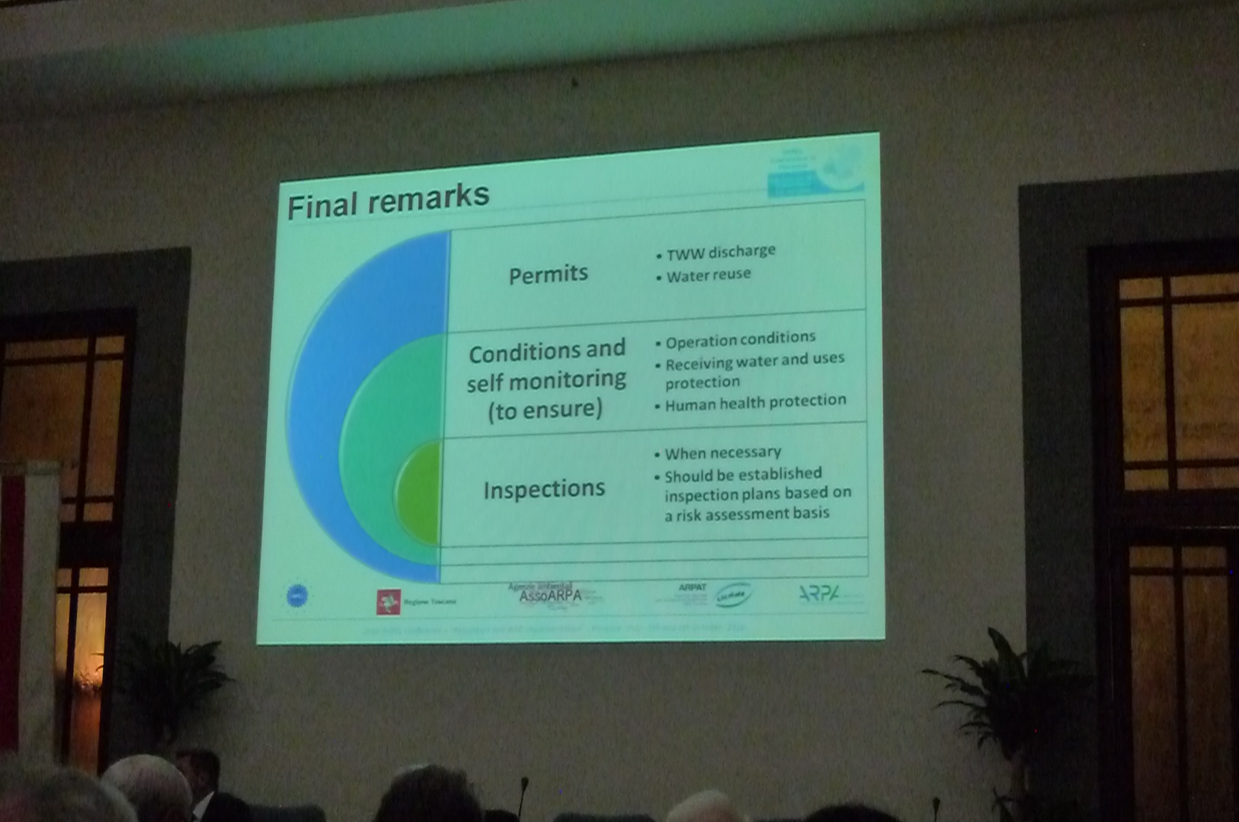

Slide 13
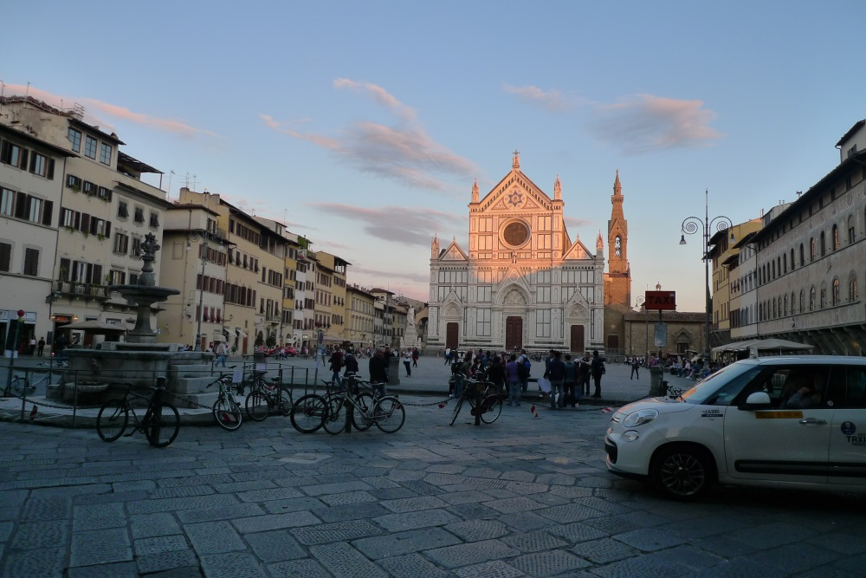
Děkuji za pozornost
Daniel Grůza
daniel.gruza@cizp.cz

